Slide 1
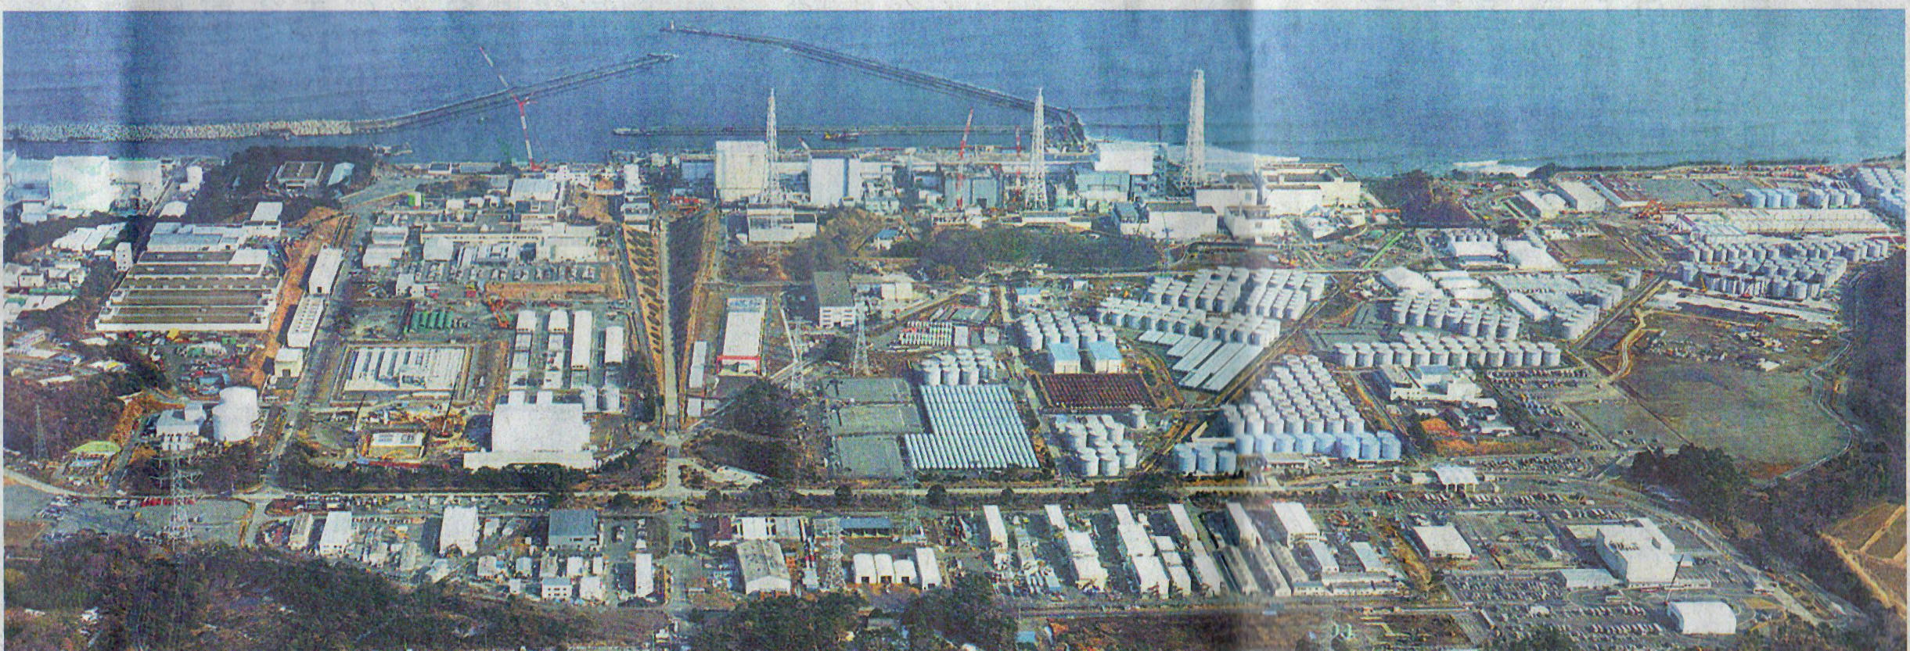
事故から３年目 被害の深刻さ １０の特徴
2014.4.28 社民党福島県連合原発対策委員会試料
現在の東京電力福島第一原発とその周辺

Slide 2
１.複合災害として原発震災が現実となった。
2.多数の原子炉が連鎖的に爆発し、広範
囲に深刻な放射能汚染をもたらした。
３.多数の原発事故関連死をもたらした。
４.多数の人々を被曝させ、健康被害のリスクを拡大させている。
5.陸地の放射能汚染が深刻な被害をもたら
した。
６.海洋の放射能汚染が深刻な被害をもたら
し、汚染の拡大が進んでいる。

Slide 3
7.事故収束の目処が全く立っていない。
8.事故収束、処理のためぼう大な被曝労
働が必要となっている。
9.金銭的側面だけでも数十兆円以上の損
失をもたらしている。
10. さまざまな社会的な対立、分断を引き
起こしている。
そして、誰一人として責任をとらず、原発はベース電源、再稼働、原発輸出、核燃料サイクルは強行、原子力関係政府予算は増えている。
これでは“原発事故焼け太り”政策だ！！

Slide 4
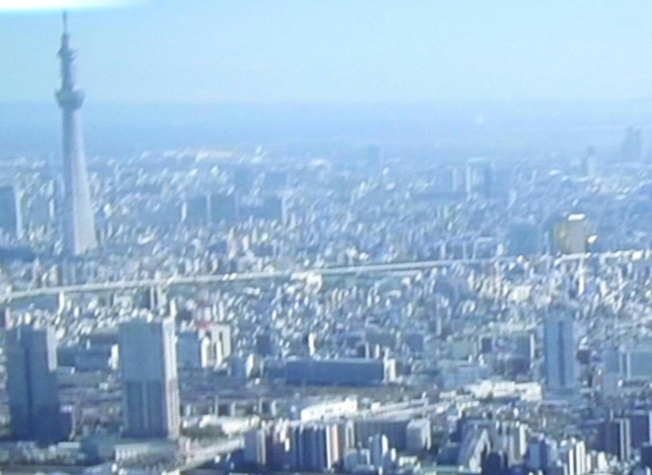
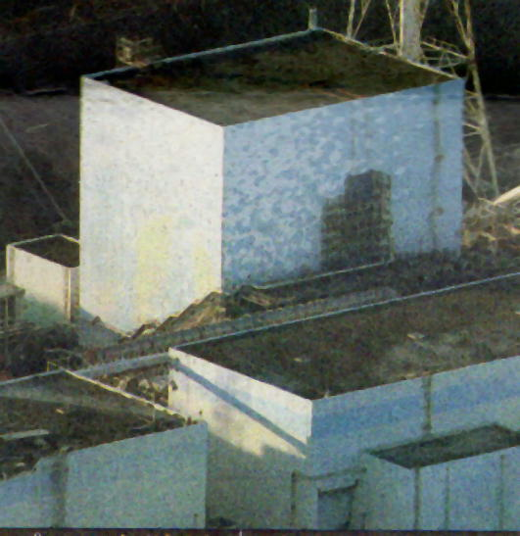
原発は短周期地震動に弱い！ ビビリ振動は０.１～０.５範囲
高層ビルはユッサユッサに弱い
原発はビヒリ振動に弱い
東京大学出版会

Slide 5
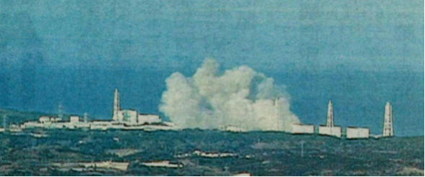
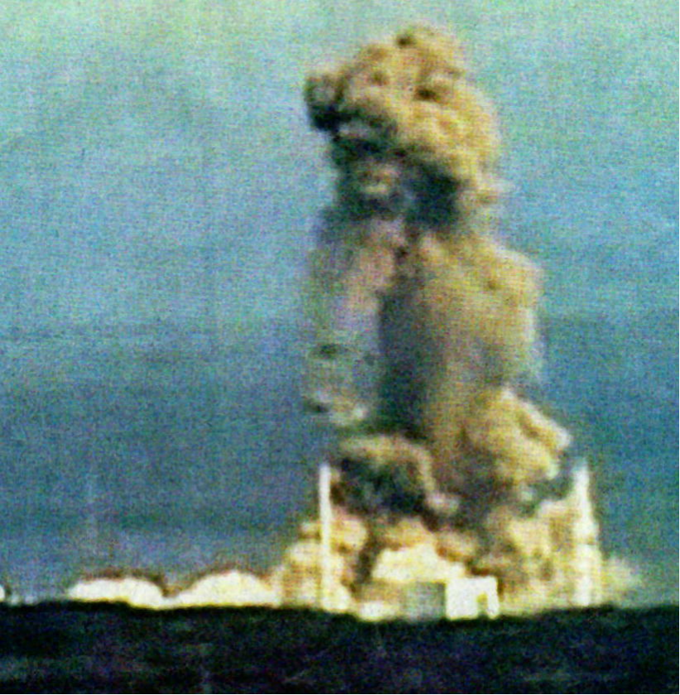
どちらも水素爆破と言うが？
2011年3月12日 1号機の水素爆発 2011年3月14日 3号機の水素爆発

Slide 6
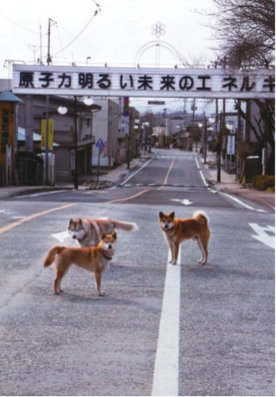
原発立地地帯の末路
双葉町役場前のアーチと主のない住宅
ゴーストタウン化した双葉町駅前通り
あの日から３年目の姿

Slide 7
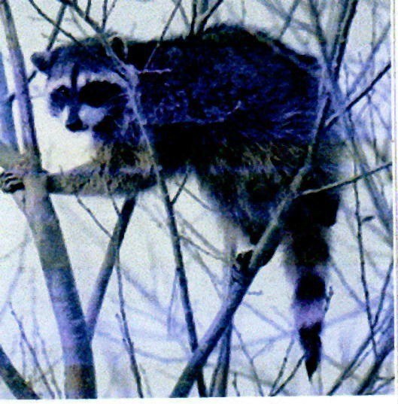
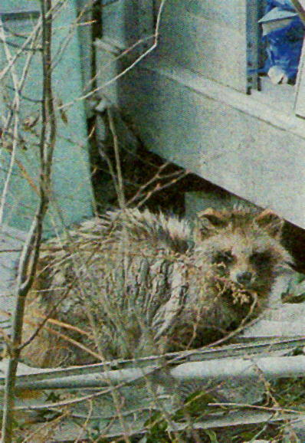
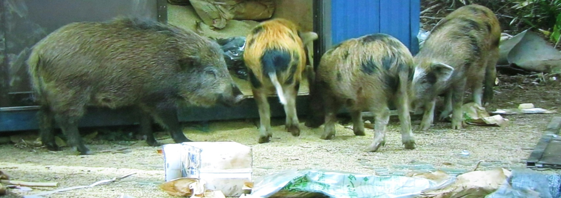
荒々しい自然 思わぬ動物が･･･
あらいぐま
狸か？
ネズミ
イノブタ

Slide 8
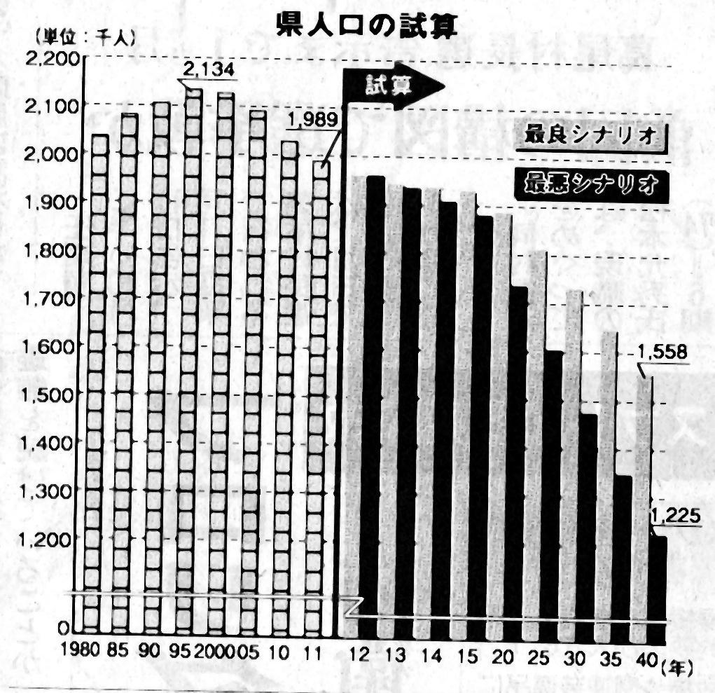
痛烈な打撃を受ける福島県
1.人口激減
・2011年3月1日 現在 ２０２万４４０１人
・2014年3月1日 現在 １９４万３４１４人
・事故前比 ▲8万０９８７人
・前月比 ▲ 1386人
（自然動態▲1007人）
（社会動態▲ 379人）
・2040年の福島県人口シナリオ
・最悪 １２３万人
・最良 １５６万人

Slide 9
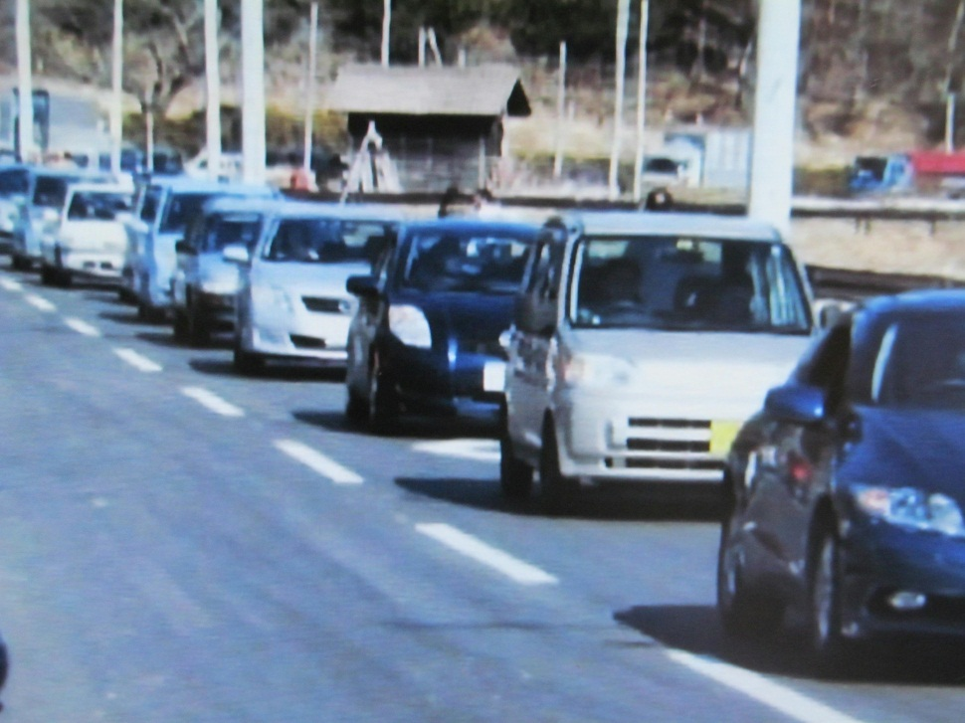
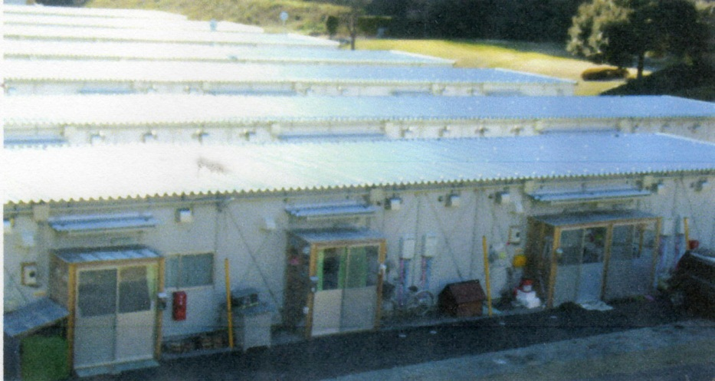
国道１１４号線を福島方面に避難する車列 単身者は1ＤＫの仮設住宅
２．避難者総数１３万７３０６人
（２０１４年１月１日現在）
・県外避難者 ４万８３６４人
・県内避難者 ８万８９４２人

Slide 10
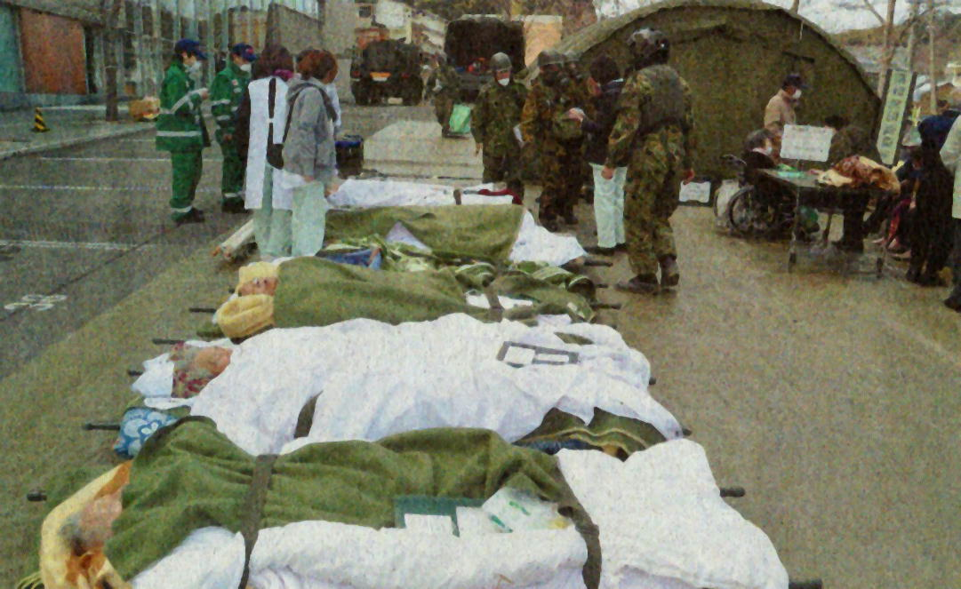
３．震災関連死認定数･･１６９１人
申請者は３千人超す！（２０１４ 年４ 月６日現在・復興省）
①病院関係
野戦病院化し、道路上で待機する入院患者

Slide 11
「双葉病院」避難過程で50人死亡
双葉病院の入院患者救出時の状況を物語る放置されたベッド（２０１１年６月）月）

Slide 12
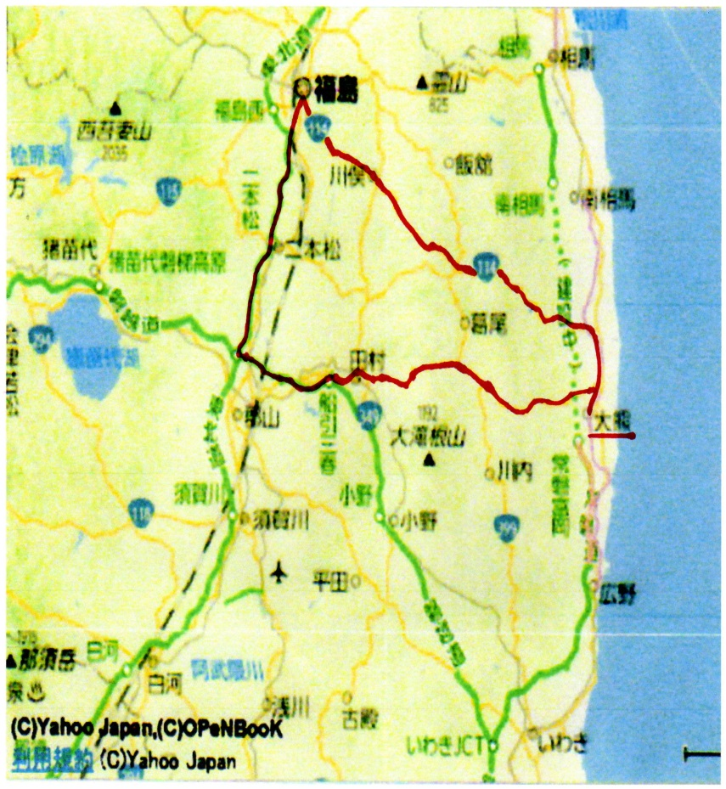
・３月15日「自衛隊、双葉病院14人の死者と患者128
人収容、病院関係者、病人放置して避難」と双葉病
院は猛烈なパッシング受ける。
・神経科・内科・入院患者３３８人
・ドーヴイル双葉（老健施設）９８人、
合計436人
・２０１１年３月１６日までに５０人死亡。
・寝たきり146人残された（生命維持装置着用）
停電、スタッフ数人、カルテなし
・１２日、1号機水素爆発、同１４日3号
機爆発、病院付近８百ﾏｲｸﾛＳｖ／時
・14日、オフサイトセンター福島県
庁に撤収（国道288号を迂回）

Slide 13
・自衛隊副隊長「オフサイトセンターに行くから病院 の車をかしてほしい」と申し出たが行方不明になる。
・双葉警察署副署長と理事長20㌔離れた川内村と富岡
町境で待機。自衛隊と待ち合わせのため。
・自衛隊別ルートから救助に･･･｡
「なぜ院長は逃亡犯にされたか」森功著
・「ＳＰＥＥＤＩ」の存在は官邸トップ、原子力安全・保安院、東電、原子力安全委員会のトップさえ知らなか
った。福島県当局秘匿。
・オフサイトセンター（現地本部・福島県・政府）合同対
策協議会を組織し共同で行うが全く機能しなかった。
・国、福島県、東電、警察、自衛隊など「原子力複合
災害」を全く想定していなかった。
・「原発安全神話」維持のため。

Slide 14
20㌔圏内にある病院の概要
20㌔圏７病院835人、30㌔圏13病院1261人も避難･･･

Slide 15
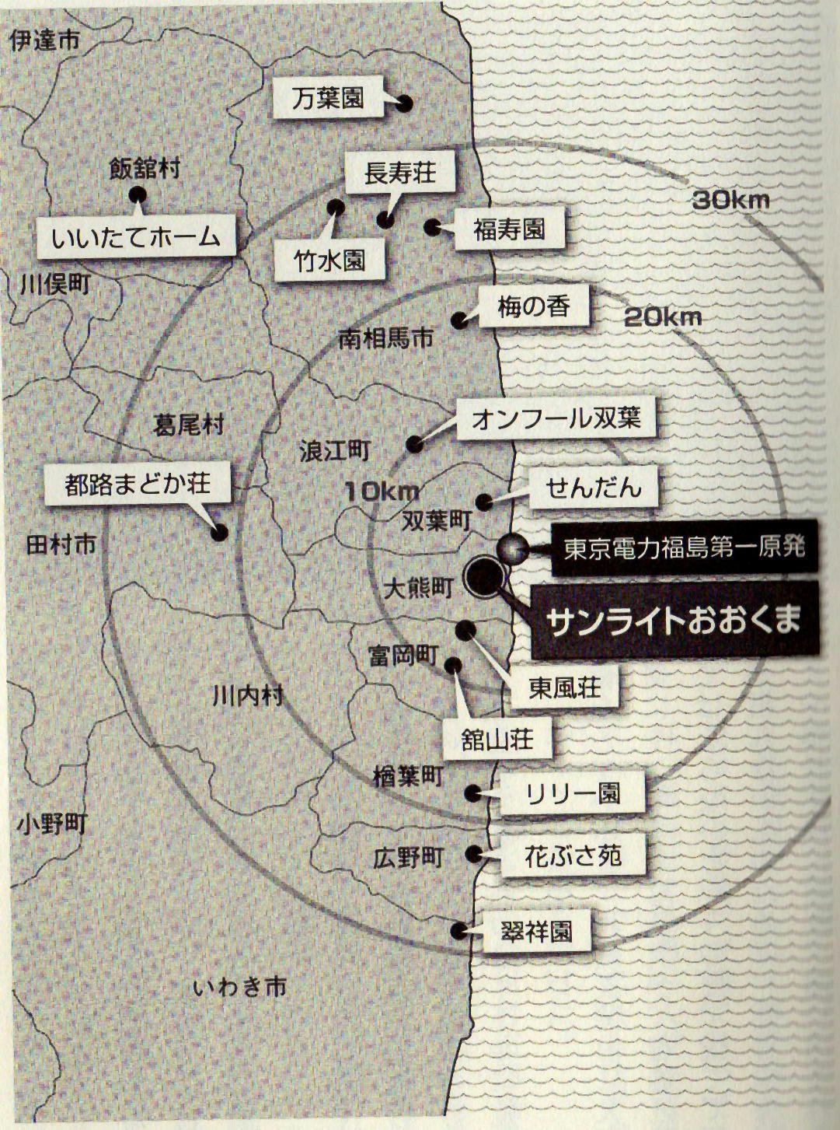
高齢者と障害者が残された
30㌔圏内の介護老人施設の状況
避難先を転々、厳しい生活環境今も続く
2013.5.20 福島民報
「避難弱者」相川裕里著

Slide 16
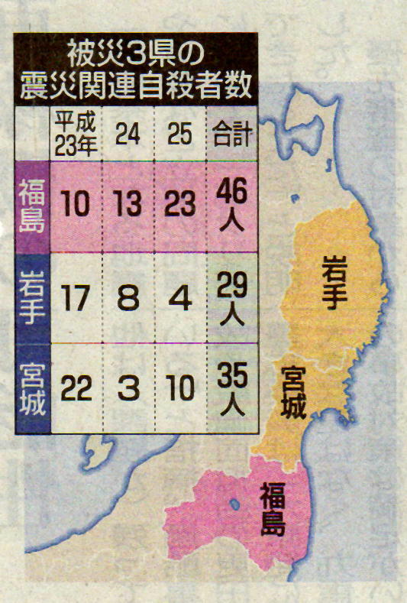
⑤「原発さえなかったら」は福島の総意
④“救えたいのち”救えず
・自死は2013年12月までに福島県が46名と最も多い。長期
避難、見えない先行き、仮設住宅、見知らぬ土地の借り上
住宅、家族バラバラ、それらのストレスは避難者を追い込
み、持病と心身疲弊をもたし日に日に悪化している。

Slide 17
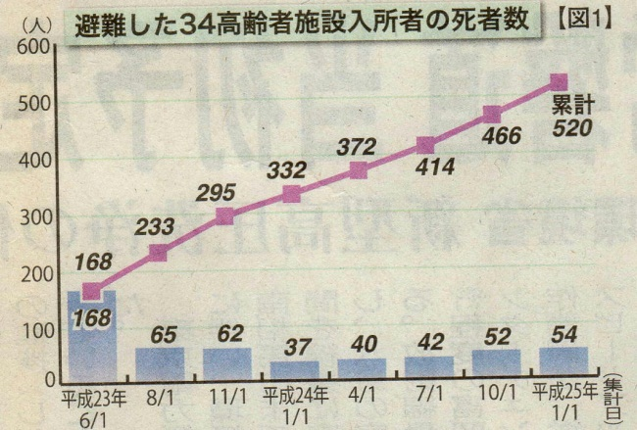
・要介護認定者福島県２６％、３万１９６９人になっている。
岩手１１％、宮城２２％
・３０㌔圏内、34の特別養護老人ホーム入所者１７６６人の
うち、2014年１月１日現在で５２０人が死亡した。約
32.2％となる。
・双葉郡（６町２村）と飯舘
村の９町村の避難生活の家
族離散は８３７３世帯になる。
・９町村の将来は町村としてな
りたたない可能性がある。
・第一原発周辺の２８５３事所
のうち地元再開は１７％のみ
となっている。
・営農環境依然として厳しい、２年ぶり２千億円台、震災前
比300億円減、風評被害いまだ止まず。

Slide 18
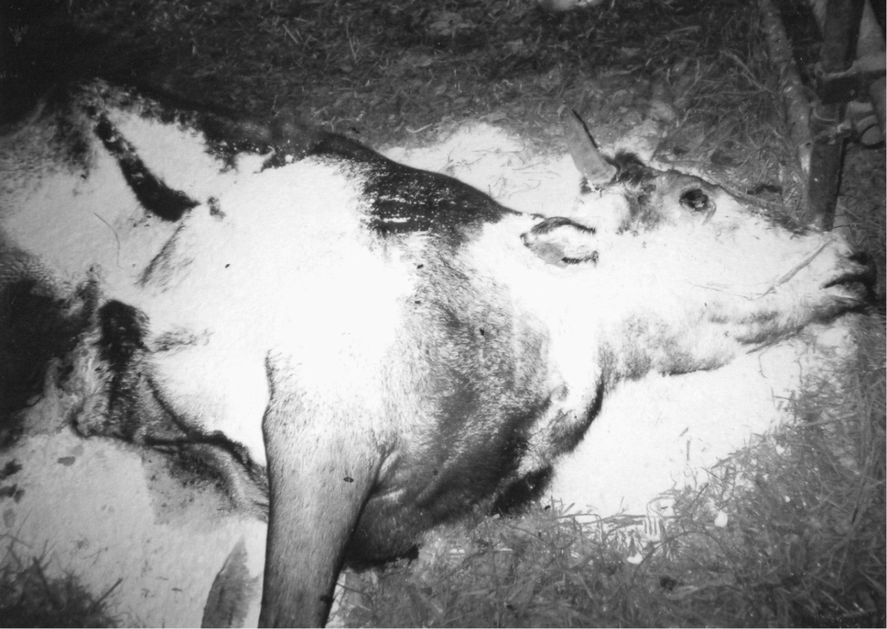
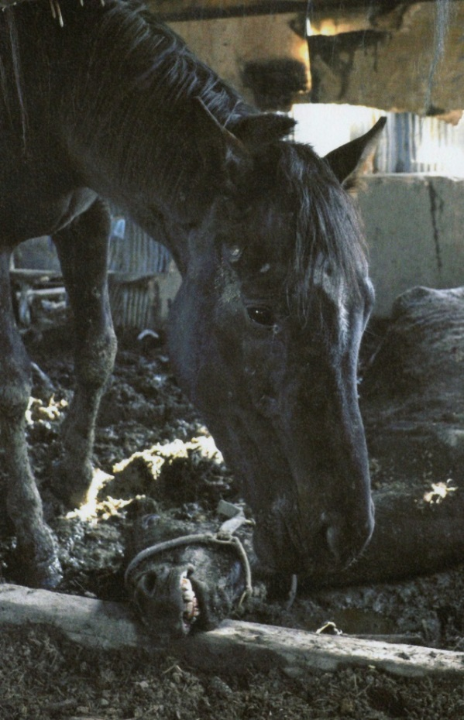
⑥３０㌔圏内に３７６戸の畜産農家が牛４千頭、豚３万頭、鶏６３万羽、馬１００頭が飼育されていた。
県から「屠殺承諾書」が送られてきたが餓死だった
涙を流す馬
「のこされた動物たち」太田康介著
吉田 輝男氏

Slide 19
養豚場 身を寄せ合い死んでいく！
家畜でもこなん死に方が許されていいのか！
「のこされた動物たち」太田康介著

Slide 20
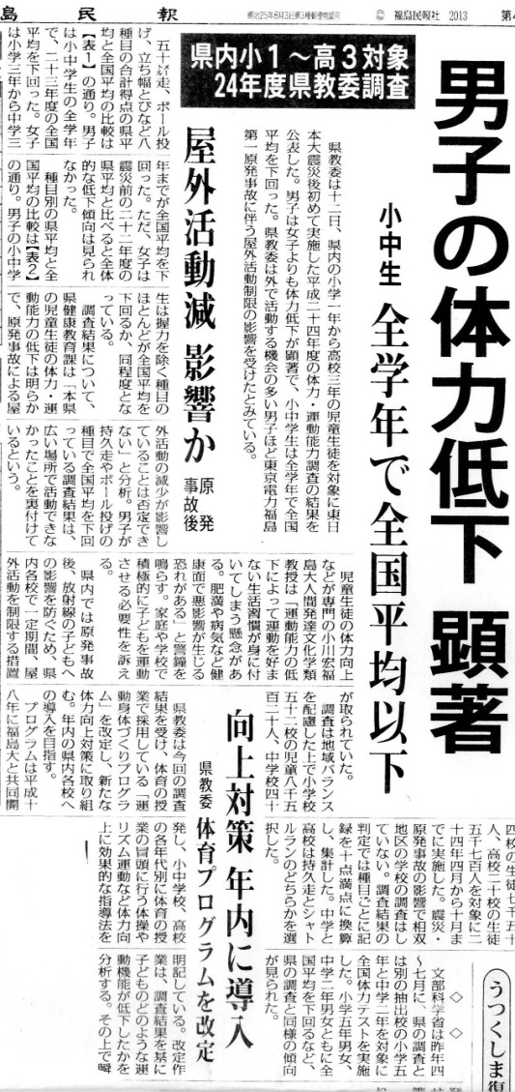
⑦屋外活動制限影響児童数２０万
・県内１８歳以下３６万人
・2013年10月1日避難総数 ▲ 2万7617人
（県内避難者1万3468人 県外避難者１万4149人）
双葉郡の授業再開の状況
・６町２村
・原発震災前（2010年）
小学校１７校３４７３人
中学校１１校２１１０人
合 計２８校５５８３人
・原発震災後（2013年）
小学校１０校 ４２３人
中学校 ８校 ３１３人
合 計１８校 ７３６人

Slide 21
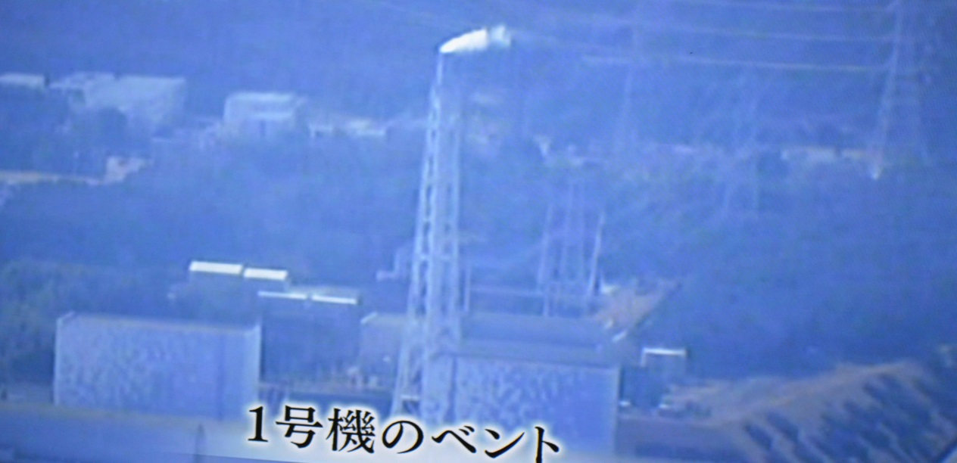
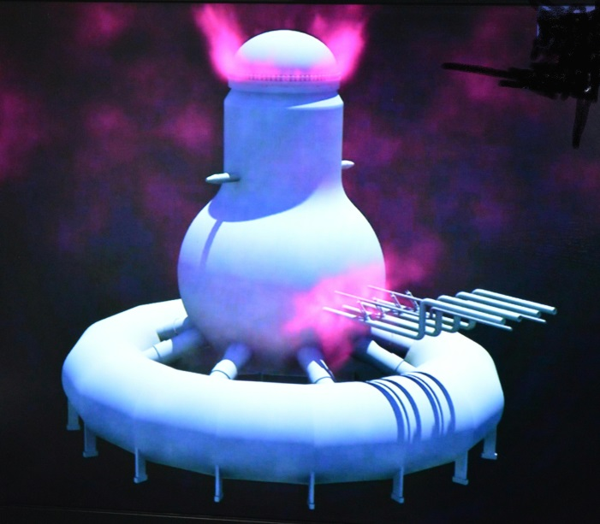
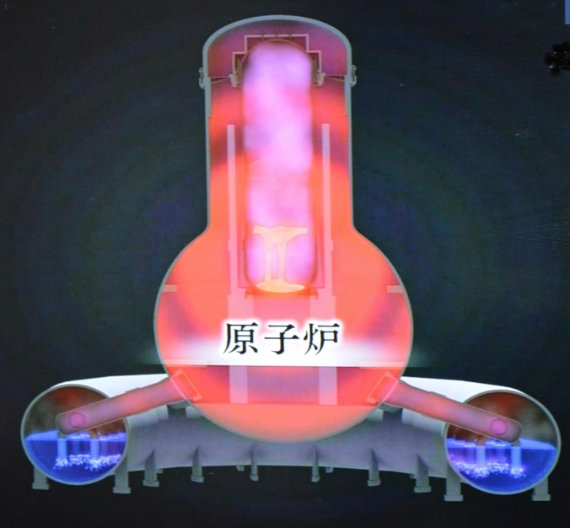
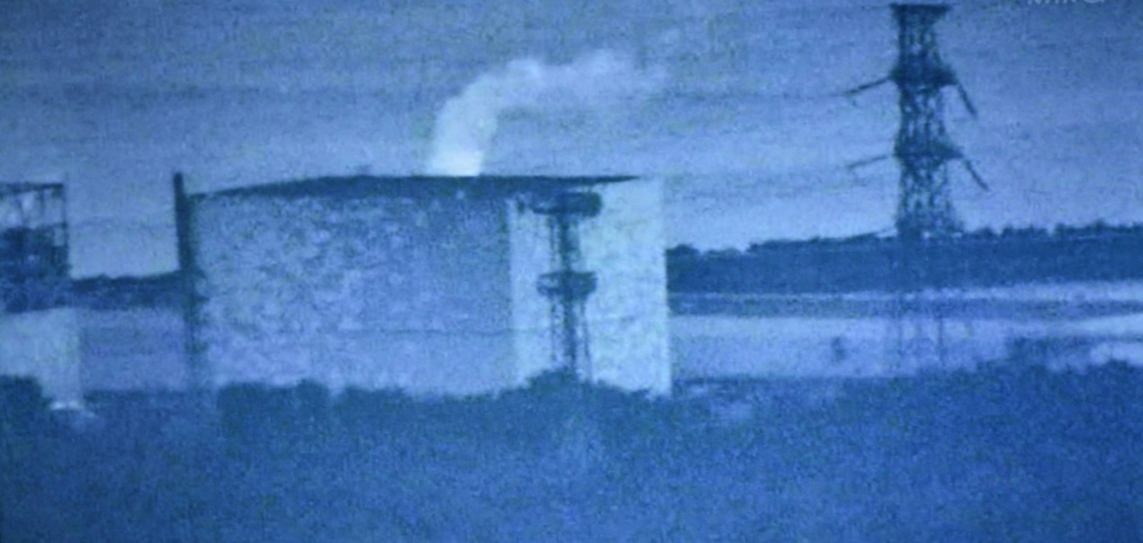
地震発生から７時間後メルトダウン
３月１２日、14時30分ベント開始、放射能放出
放射能が圧力上昇で漏れ出す
冷却水消失温度上昇 放射能原子炉の隙間から漏れ出す

Slide 22
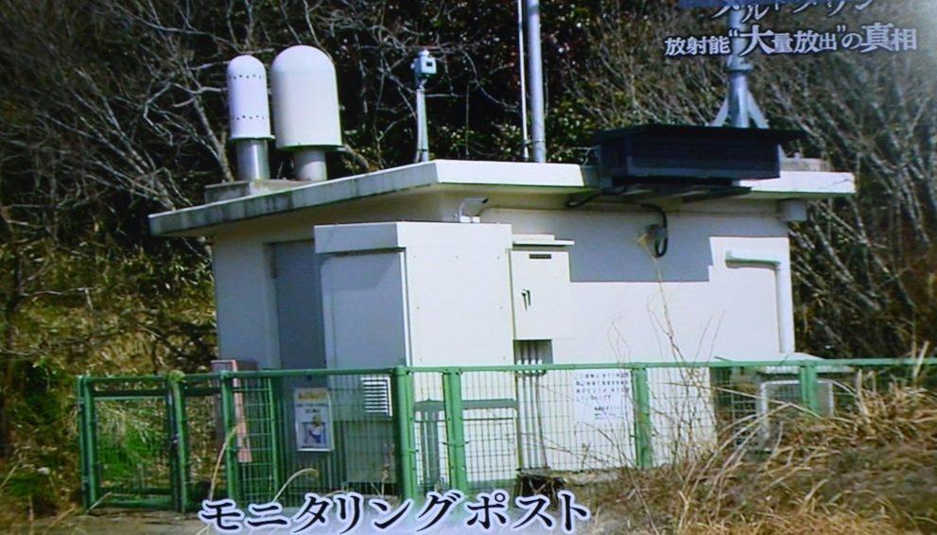
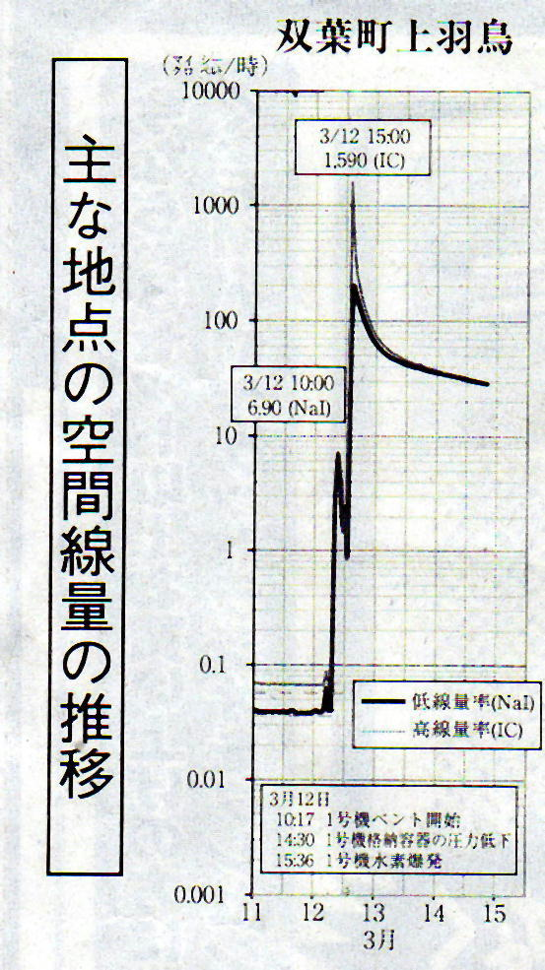
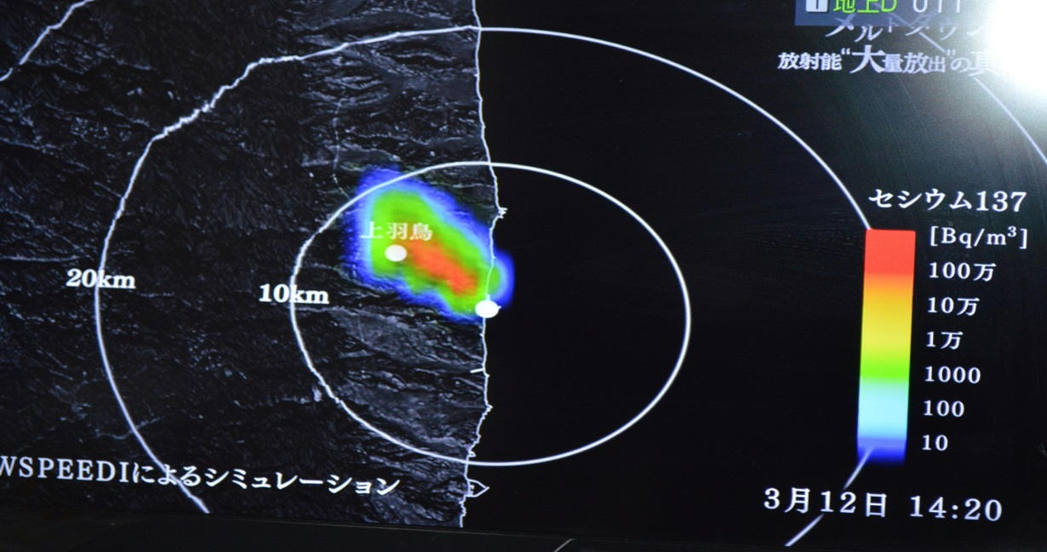
北西方向に流れた放射能
双葉町上羽鳥のモニタリングポスト ３月１2日 15時 1590ﾏｲｸﾛｼｰﾍﾞﾙﾄ
３月12日 14時20分 ＷＳＰＥＥＤＩのシミュレーション

Slide 23
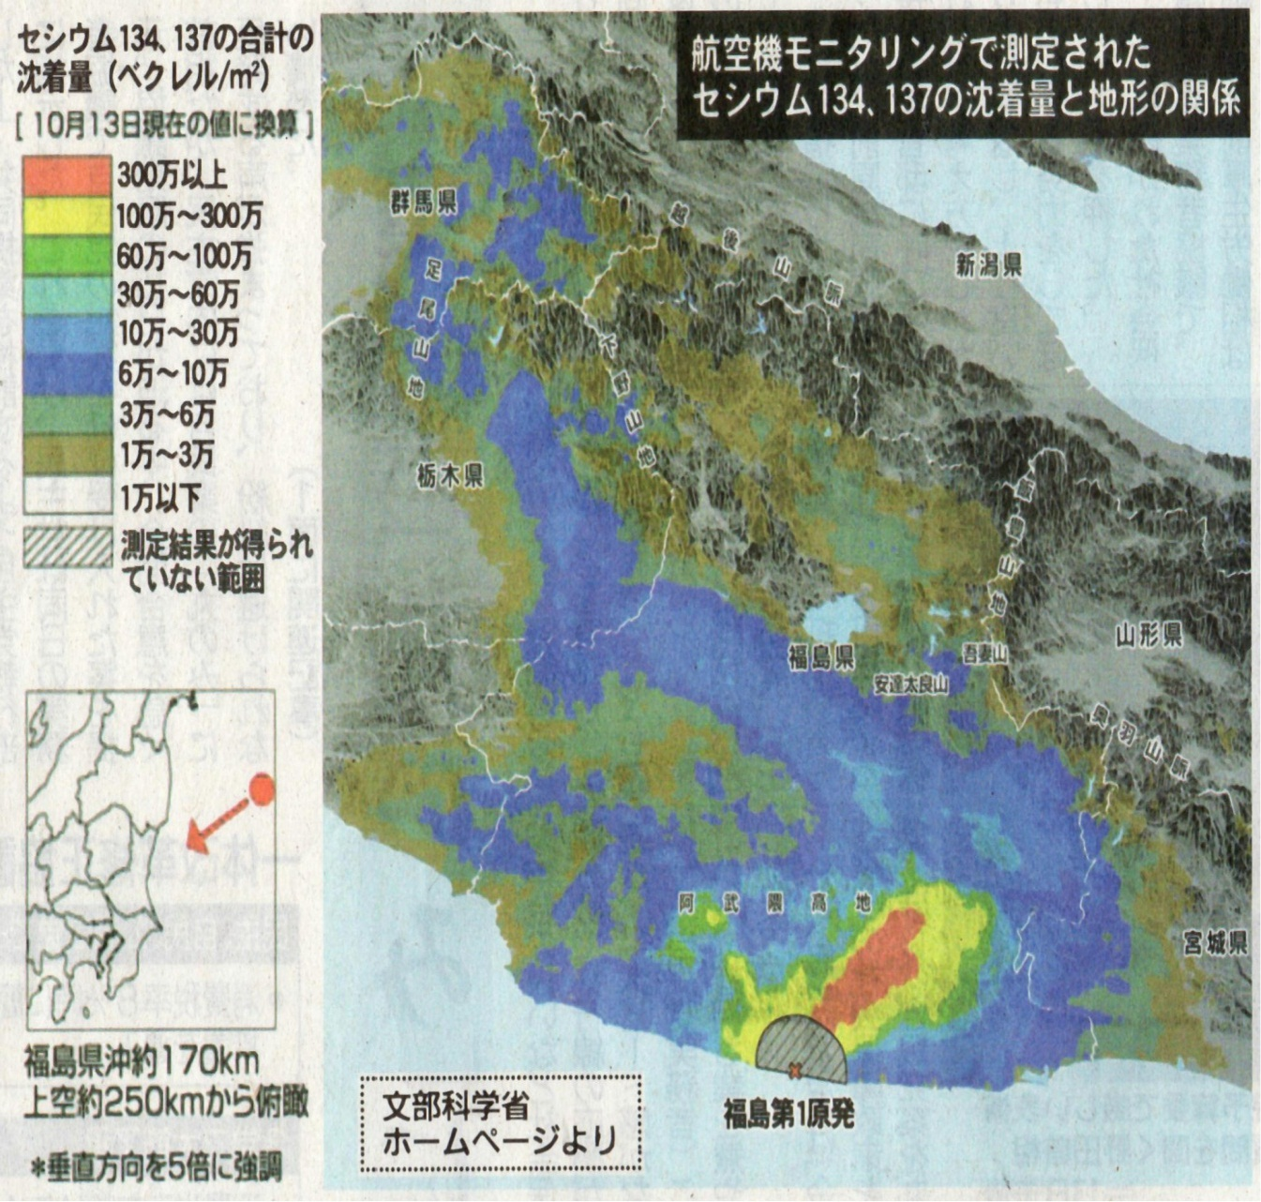
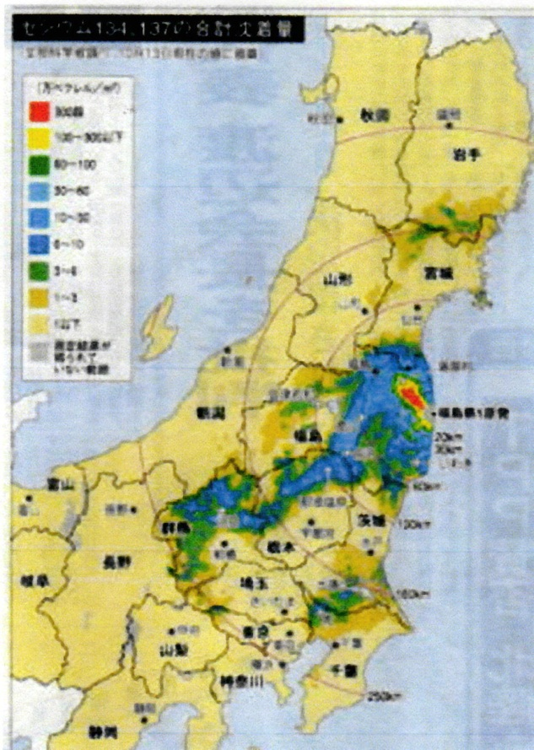
県土の３分の２が放射線管理区域
東日本の汚染状況
放射線管理区域とは
・４万ﾍﾞｸﾚﾙ／㎡以上
・０.６ﾏｲｸﾛｼｰﾍﾞﾙﾄ／時

Slide 24
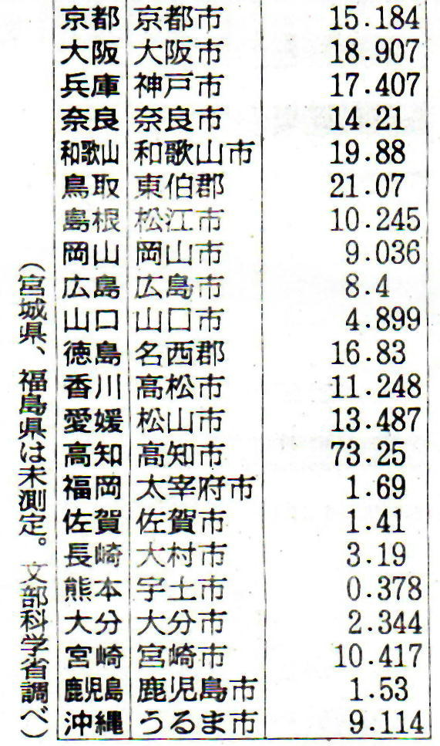
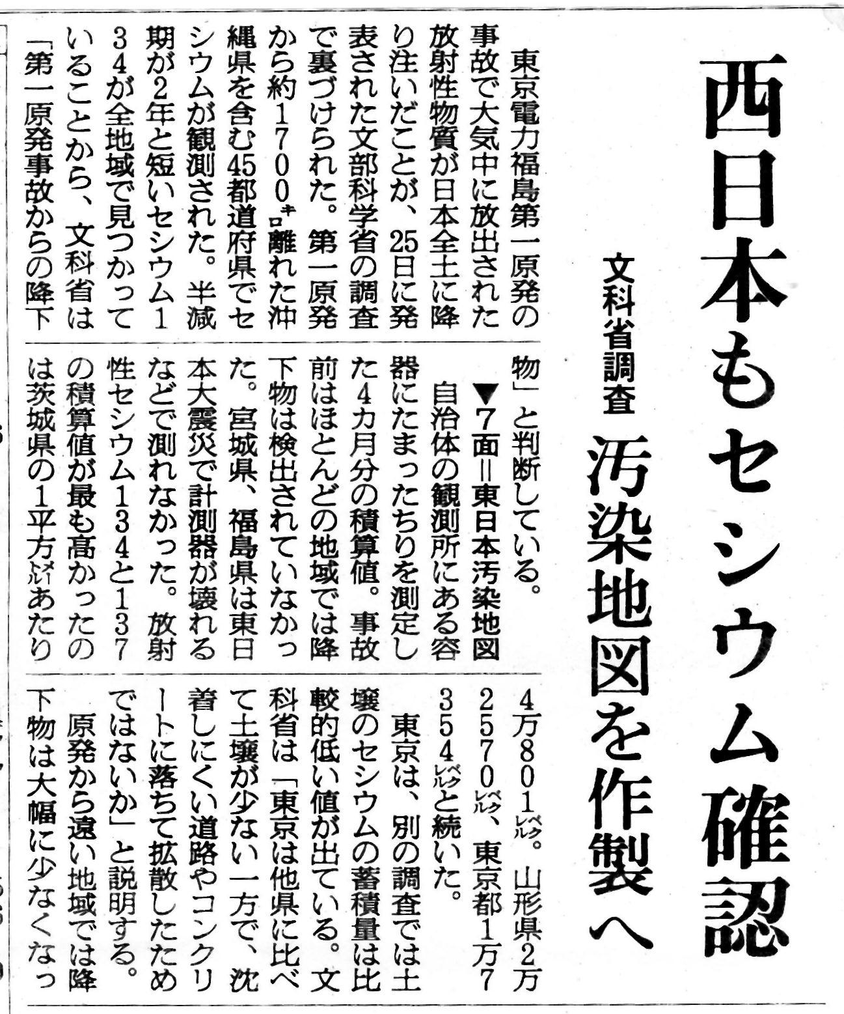
西日本へも流れた！沖縄へも
2011.11.26 朝日新聞

Slide 25
２年半前より８０㌔圏内線量半減
０.５～１ﾏｲｸﾛＳvの地域、おおむね３０㌔圏まで縮小

Slide 26
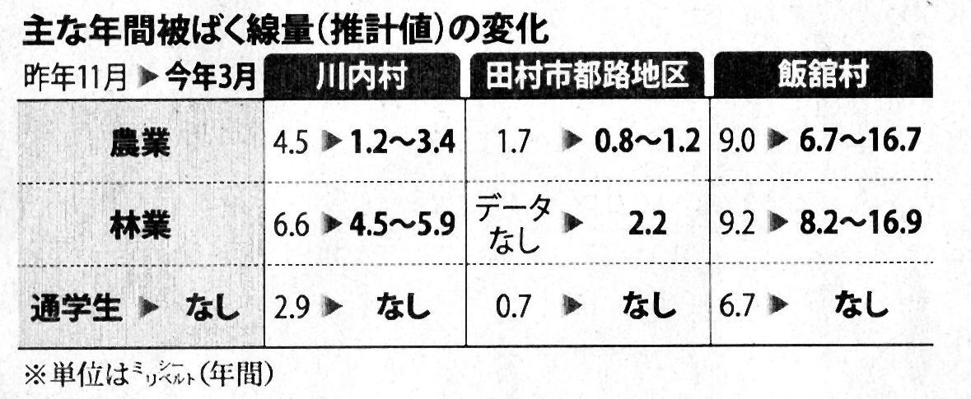
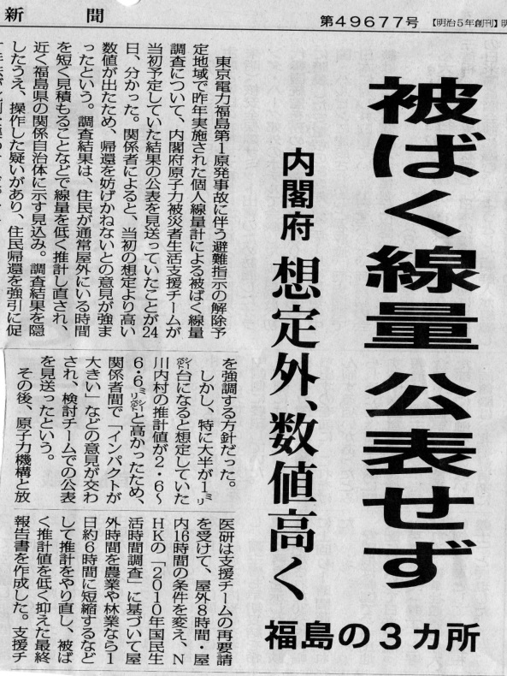
内閣府 線量を低くなるよう偽装していた！
2014.3.2 毎日新聞

Slide 27
郡山市中心部 公式発表とは違う
・公式発表 郡山市役所 0.28ﾏｲｸﾛＳｖ／時
・同 老人福祉センター 0.11ﾏｲｸﾛＳｖ／時

Slide 28
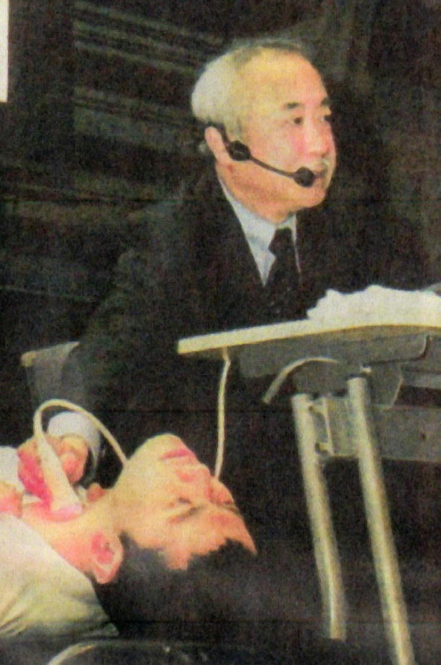
甲状腺ガン疑いも含め７4人に
2013年６月から発表ごとに増加２6人→４2人→５7人→７4人へ
検査をする鈴木教授
検査を受ける少女
・鈴木教授（福島医大）は「発ガンは４～５年後、百万人当たり１～２人」としていたが「県民健康管理検討委員会」では2014年３月2日「因果関係を示すのは難しい」と言っている。
が2014.2.8 朝日新聞

Slide 29
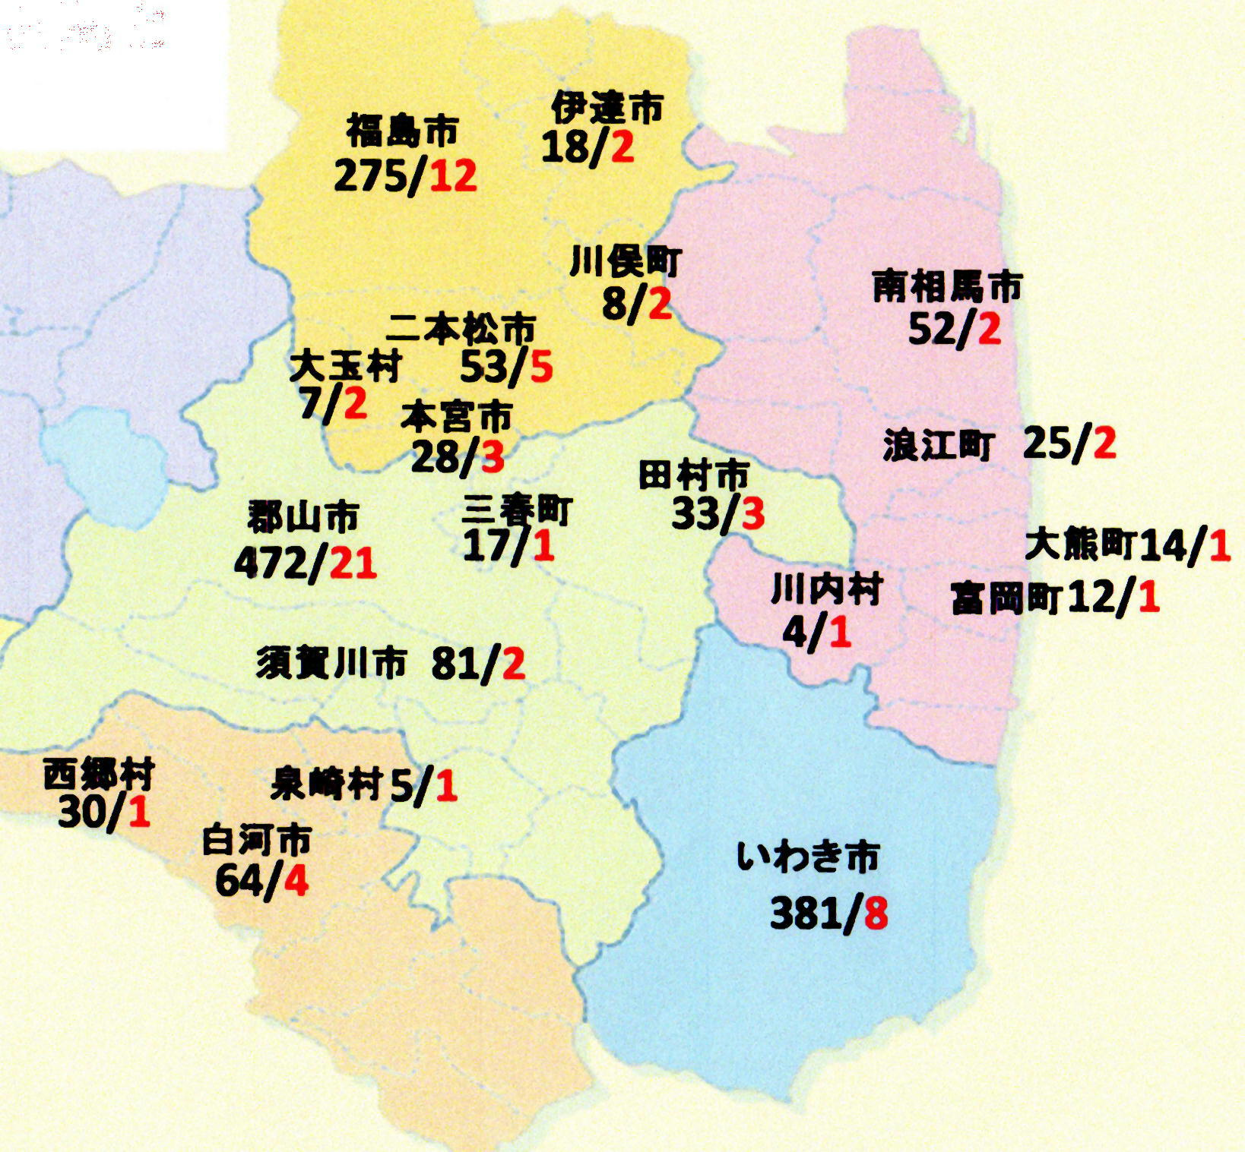
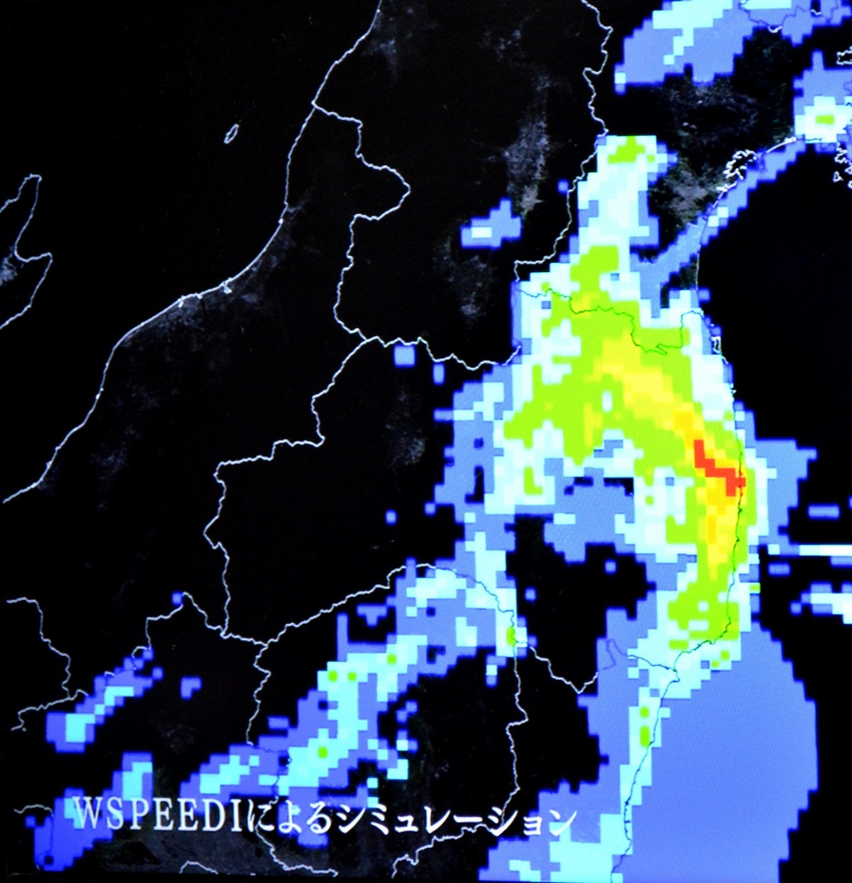
放射能の流れと甲状腺がんの発生地域
2011年３月１２日の放射能の流れは原発から北西に･･･そして南下

Slide 30
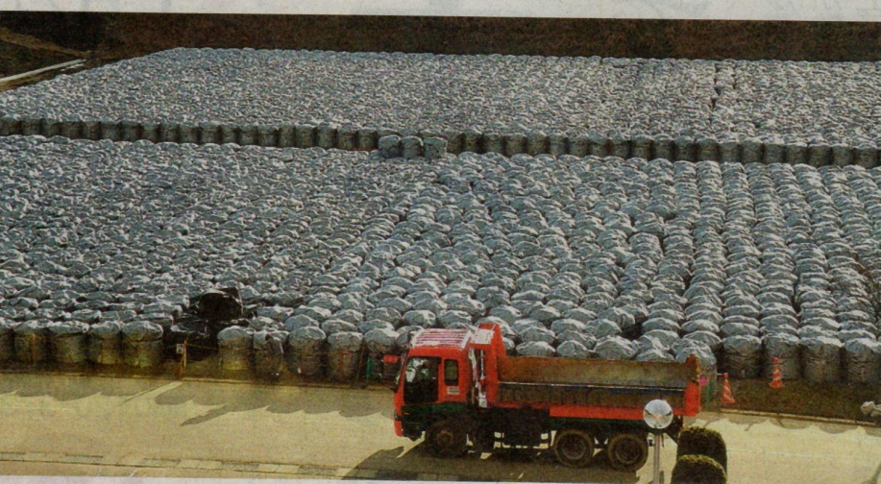
遅々として進まぬ除染
「除染状況重点調査地域４０市町村の実施状況」（2014年1月末現）住宅除染完了は42.6％に過ぎない。除染遅れ最長３年
災害廃棄物
345万9000ﾄﾝ

Slide 31
福島県の汚染廃棄物の量は ･･･
・１立方㍍の升に水満杯（１ﾄﾝ）
を並べれば・・
・汚染廃棄物 ３５００万ﾄﾝ
・再除染など ７５０万ﾄﾝ
４２５０万トン
・地球一周（４万㌔㍍）その距離を超える！

Slide 32
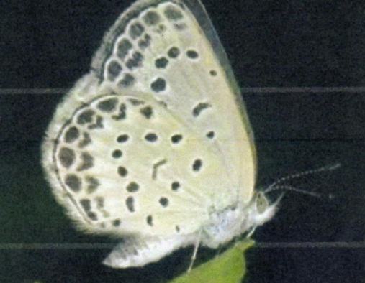
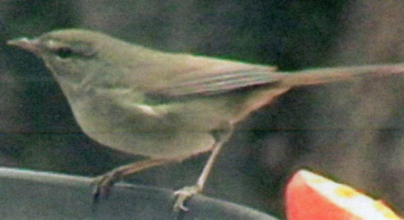
原発周辺で「動植物異常」相次ぐ
生存率が減少 いのちが短い動植物に関心を
事故後生まれた子どもに白血球数が減少
ヤマトシジミ
セシウム134.137最高53万ﾍﾞｸﾚﾙ／㎏
ニホンザル
うぐいす

Slide 33
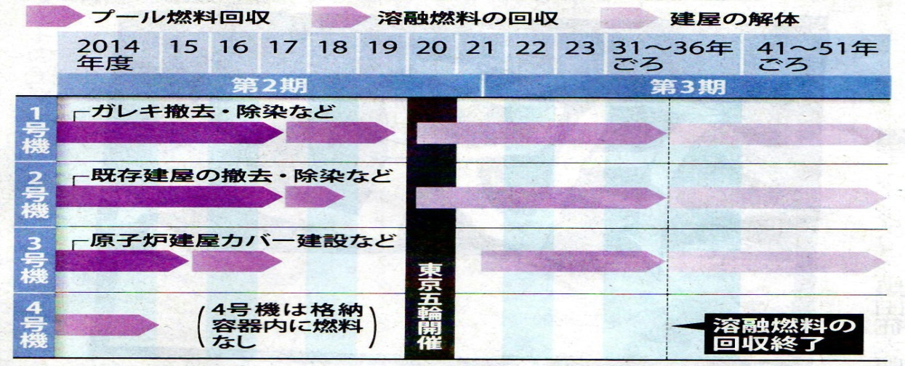
福島第一原発の廃炉に向けた課題
解体撤去は４０年から５０年後
１.地下水千トンを止水を出来るかが第一の課題。何故こん
な場所に原発を造ったか？（「水は賢い、どれだけ塞いでも少し
の隙間から自由自在に流 れてくる」元・服部福島第一原発所長）
２. ４号機１５３３体の使用済み燃料を共用プールに滞りなく
移送できるのかが当面の課題。（東電試算一人当たり32㍉Ｓｖ）
３.作業員、技術者の被曝線量を抑え安定供給できるかが
第三の課題。

Slide 34
阿武隈高地から原発まで１０㌔
阿武隈山系から遠望した原発原発がすぐ近くに見える

Slide 35
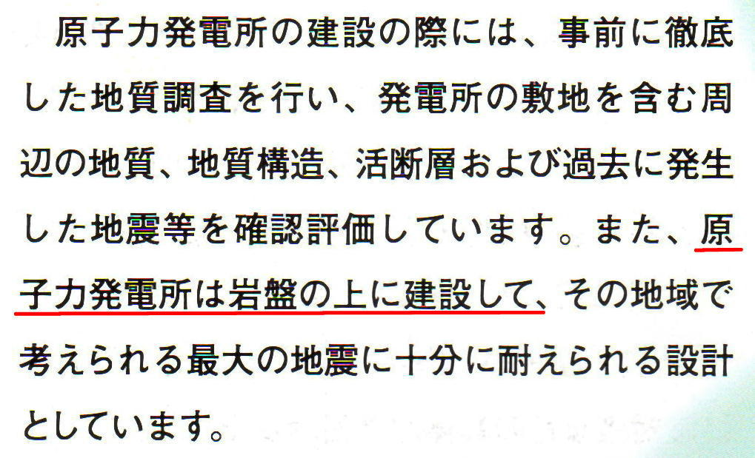
「原発は岩盤の上に･･･｣は大嘘
東電の説明は「原子力発電所は岩盤の上に建設して･･･だった！

Slide 36
原発をめがけて流れる地下水！
双葉郡の阿武隈山系にはダムが５つあり地下水として海へ･･･

Slide 37
第一原発敷地には河川と分水界
第一原発の敷地は河川が幾筋にも流れ水が集まる場所

Slide 38
透水層に建つ第一原発
３０㍍の断崖を削り地下水が流れる透水層２つ（砂岩、砂礫など水を通しやすい地層）を切った上に建つ第一原発

Slide 39
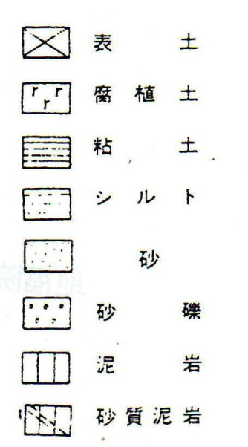
地層はザルのようなもの！
双葉郡の地層は５００㍍まで多賀層群 富岡町史
第二原発も同じ多賀層群の上に建つ
ボーリング柱状図区分
第二原発原子炉予定地地質断面図

Slide 40
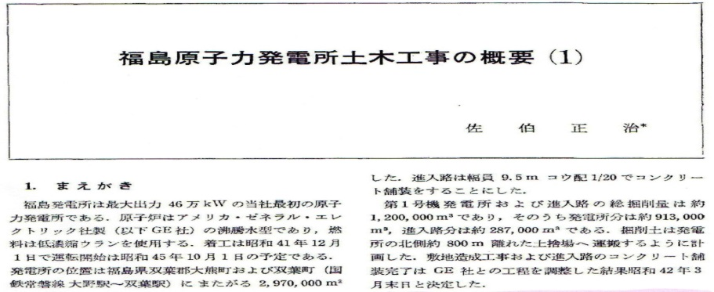
双葉郡は原発を造れる場所ではなかった！
佐伯正治元東電福島原子力建設事務所土木課長の「福島原子力発電所土木工事の概要」(資料１：土木技術22巻９号）の論文をもとにその問題点を探ってみた。
福島原子力発電所元土木課長の論文

Slide 41
30㍍の断崖を削りＯＰプラス10㍍に決定
「まえがき」にはじまり「造成工事の概要」へと続く。そこにはこんな記述がある「復水器に必要な土工費および台風時の高波および津波に対しても十分安全な高さなどを総合勘案して30㍍の断崖を削りＯＰ（小名浜ポイント・海抜を表す単位）＋10㍍と決定した」としている。
第一原発平面図、施工基面図

Slide 42
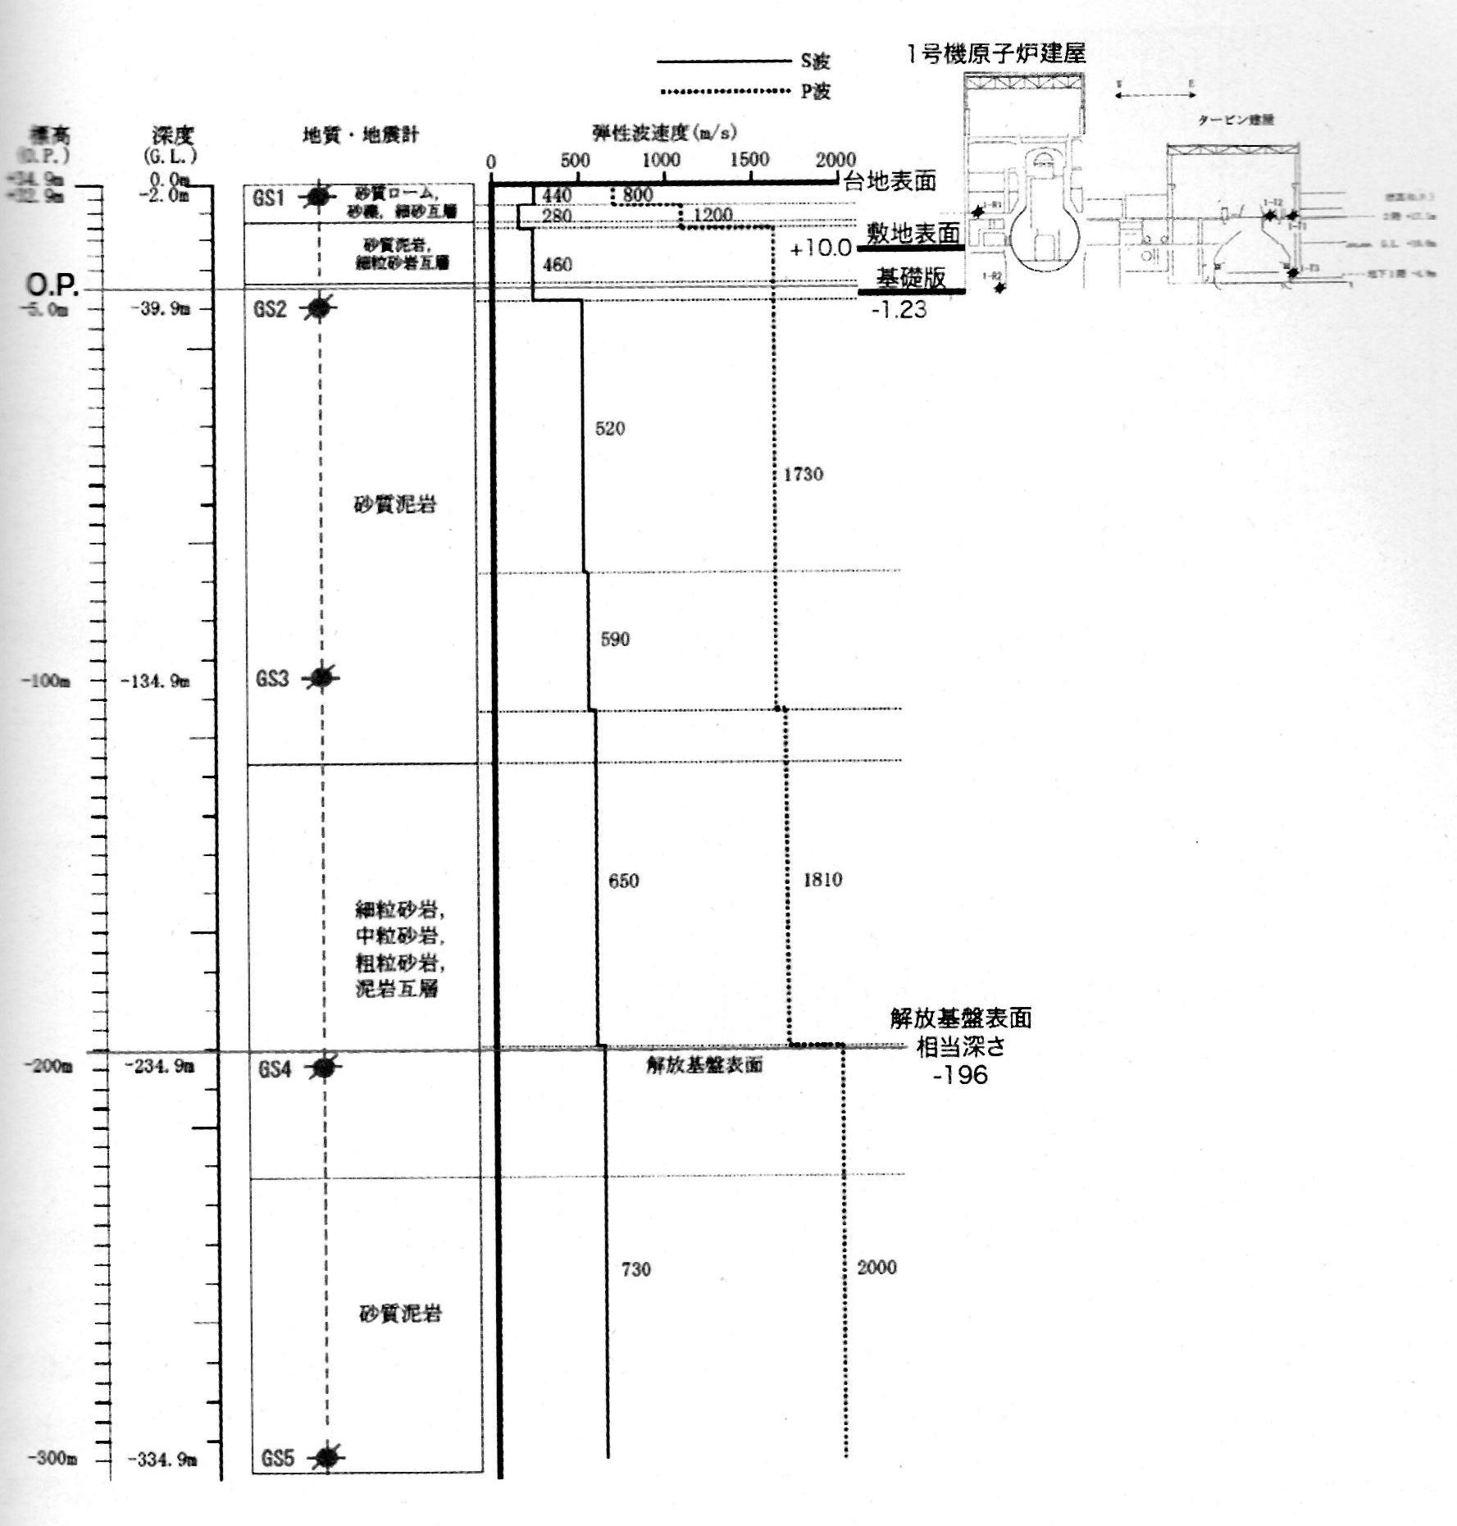
建屋は海面より下のＯＰ1.23㍍に
第一原発の敷地表面及び基礎版、解放基盤表面

Slide 43
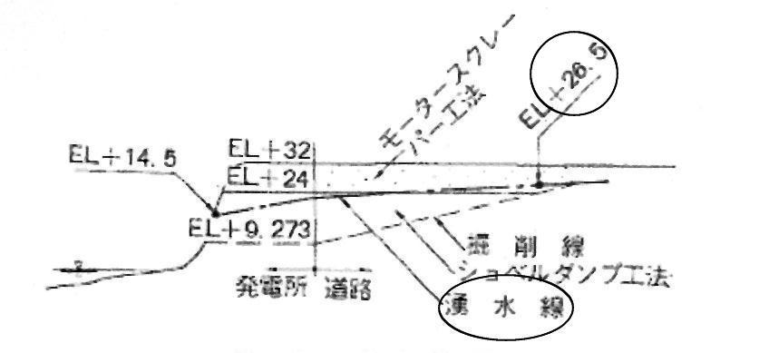
東電は知っていた「湿潤化、泥土、崩れやすい」
・「地質」は「富岡層に属するシルト岩（泥岩）および砂岩が主体であり
（略）湿潤化した場合、泥土化してゆるくくずれやすくなる」とある。
・「施工と実績」は「湧水が激しく難渋した」とある。
・「排水対策」では「土木工事にとって最も重要な問題は排水処理である。
当所ではこの問題にも大いに悩まされた」とある。
・「構内進入路」では「ＥＬ（最低水位）26.50㍍付近から湧水が生じ海岸
へ向かって約2.3％のコウ配を走っていた」とある。

Slide 44
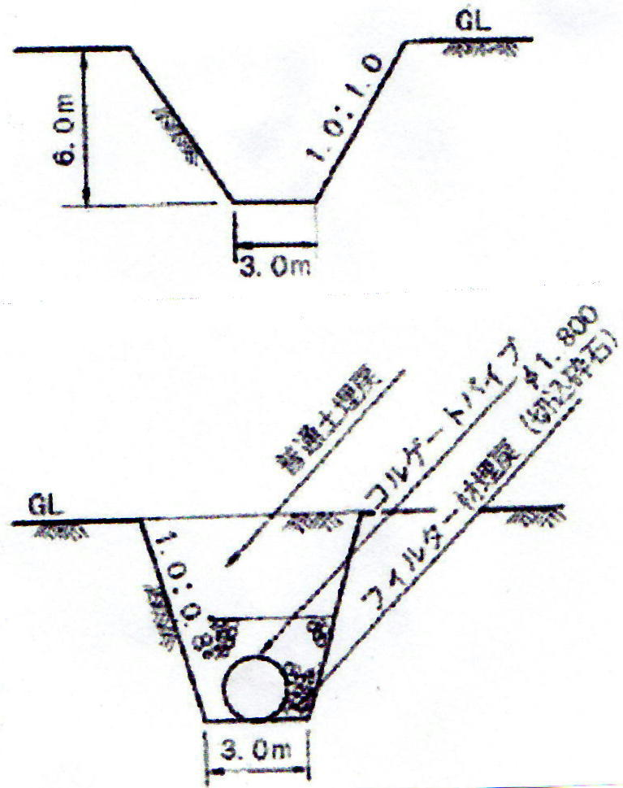
井戸を300本堀り地下水を抜いていた
「発電所敷地」では、すでに多くの出水があり対策として１・２㍍間隔の井戸を約300本堀り地下水を抜いていた。
本体工事では海抜10㍍まで下げたため、その途中で地下水の湧水線を切っている。
そこで７本の素堀り側溝や１本の地中配管を使って海に放出している。
しかも高さ６㍍～横３㍍のものだった。

Slide 45
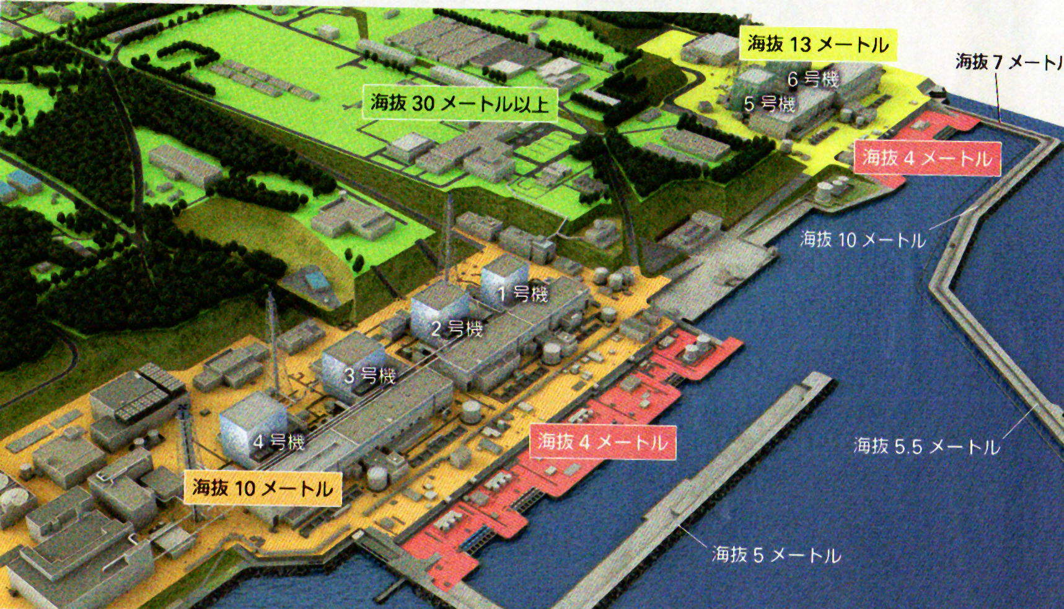
トレンチの汚染水は海に流れている
タービン建屋の東側で海岸を埋め立て造成し、ディーゼル発電機や海水ポンプが置かれた海抜10㍍盤を造った。同じく海抜４㍍盤も造り取水及び排水口とケーブルや配管がは入ったトンネル状のトレンチ口を造った。
Notes:
た

Slide 46
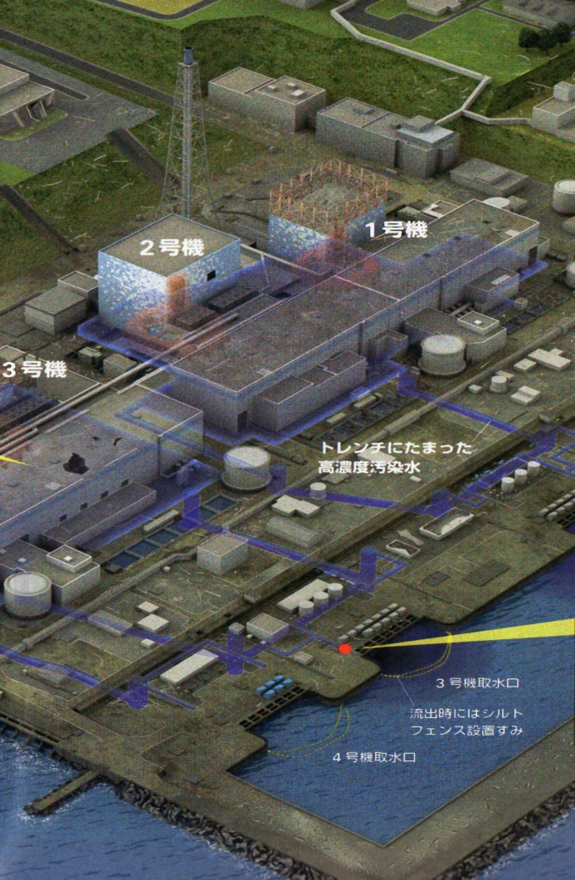
上の図は「復水器冷却水に必要な動力費、土木費及び台風の高波・津波などを総合勘案してＯＰ＋10㍍とした」とある。
しかし、その結果、ディーゼル発電機の場所が基礎版と同様の場所にあり、津波の被害が最も受けやすく未曾有の事故をもたらしたといえる。
左の図はトレンチの場所である。原発の下に縦横に張り巡らされている。
三号機取水口

Slide 47
地下水１千ﾄﾝ原発へ流れ込む
地下水１日１千トンの止水は至難の技である

Slide 48
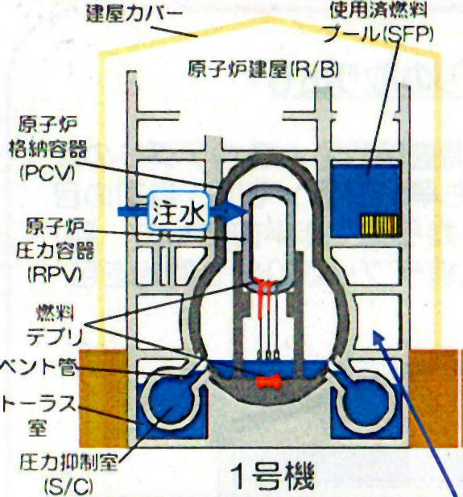
第一原発原子炉の状況はこうだ！
・１～３号機が大気中に放出する量は毎日２億４千万ﾍﾞｸﾚﾙである。
・圧力抑制室に穴があき冷却水を入れても１～３号機から１日４００ﾄﾝが漏れだし高濃度汚染水に変化。
・２号機内部は毎時７２.9
Ｓｖ、６分で即死、ロボット次々と故障している。
・格納容器から冷却水が漏れ出し「水棺」は不可能である。そのため放射線低減ができない。

Slide 49
:原発の地下は放射能の“沼”だ！
事故時の大気放出量の２６０倍のストロンチウム90が原発の地下に
若狭ネット

Slide 50
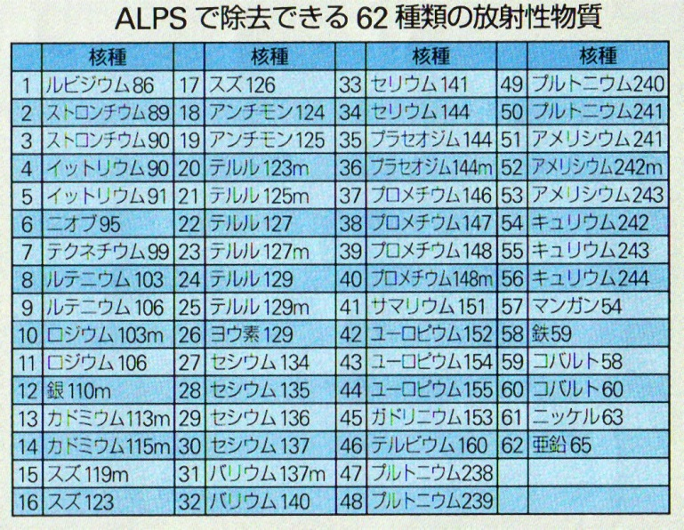
ＡＬＰＳ機動せず構造的欠陥か？

Slide 51
苦闘続く汚染水対策
①地下バイパス②サブドレン稼働③凍土壁④坑道内の汚染水除去
⑤護岸の地盤改良
⑥海側の遮水壁
朝日新聞

Slide 52
原子炉・タービン建屋が浮き上がる
サブドレン復旧が急がれる理由！
福島民報

Slide 53
東京駅総武線地下ホームがそれ例だ
浮き上がり防止のため 毎日数千トンくみ出し東京の水がきれいに･･･

Slide 54
現在４０万ﾄﾝ 最大で８０万ﾄﾝ
奥は鋼製横置タンク、手前はフランジ型
フランジ型を
鋼製円筒型に変更

Slide 55
深刻な使用済み燃料プール問題
原発敷地が使用済み燃料の保管庫！
８施設（６原発プール・共用プール、乾式貯蔵）が満杯に
共用プール 乾式貯蔵施設
東京電力広報部

Slide 56
核燃料サイクル破綻の象徴
使用済み燃料貯蔵量
・１号機～６号機プール貯蔵量 ５０４０体
・５号機～６号機原子炉 １３１２体
・共用プール ６８００体
・乾式貯蔵 ４０８体
１３５６０体
・４号機プール１５３３体（リラッキングで３炉心分）
・ペレット１個の死の灰の総量は約５０～６０兆
ﾍﾞｸﾚﾙ、約３～５万人をガン死させる量である。
（「核燃料サイクル施設批判」高木仁三郎著）

Slide 57
2011年３月17日に行われたこと
３月１７日から始まったヘリコプターと消防車による放水 国民は忘れたか
防護服と防護マスクで当時を語る隊員

Slide 58
４号機プール破損燃料剥きだし出し 燃料とコンクリシートが相互作用し大爆発
４号機プール破損燃料剥きだし出し 溶融燃料とコンクリートが相互作用し大爆発の可能性
Ｎｅｗｔｏｎ大特集原発と大震災

Slide 59
第一原発不測事態のシナリオの素描 原子力委員会 強制移住１７０㌔ 移転希望２５０㌔
原子力安全委員会近藤駿介

Slide 60
燃料取り出しはリスク高い回収作業
燃料取り出し作業「平均値80～120ﾏｲｸﾛＳv／時､２時間交代､3 号機遮蔽板を･･」

Slide 61
搬出行程は？キャスク落下は大惨事
・懸念されるのは、作業中の
地震・津波の発生とキャス
クの落下だ。
・４号機建屋に「落ちるな！
落とすな！はさまれるな
！」のスローガンがあると
いう。
・４号機プールの１５３３体
あった使用済み燃料の内、
４分の１にあたる４１８体
が今月３日まで取り出した。
・福島県民のみならず国民は、
この燃料をどうかるのか注
視が必要。再処理、乾式貯
蔵、このまま放置されるの
か、何も決まっていない･･･。

Slide 62
３年弱で４０年間の総被曝線量の12.25％被曝！
鋼製円筒型に変更鋼製円筒型に変更
2011年3月11日～2013年12月31日までの第一原発の総被曝線量
395.88（人・Ｓｖ）
東電社員の総被曝線量 【96.43（人・Ｓｖ）】下請け【299.45（人・Ｓｖ）】

Slide 63
労働者の使い捨ては廃炉収束作業の放棄につながる！
白血病労災認定基準５㍉Sv、９６４０人超

Slide 64
労働者は訴える！「絶望的になる」
労働現場に向かう緊張感が漂う 最も危険な配管の補修作業
１日の被曝線量が１.８９㍉Ｓｖ、１週間で７.６０㍉Ｓｖ被曝（白血病労災基準年／５㍉Sv）

Slide 65
事故前の放射線防護服はこうだった
「高汚染区域Ｃ－Ⅲ」は手袋３枚、つなぎ服３枚、靴下３枚、長靴

Slide 66
「労働者２万４千人確保」の大嘘と スペインと日系ブラジル人向け求人始まる
・廃棄物除去／２０㌔圏内／日当３万円／
１日２時間。
・廃棄物除去／安全な場所／日当１万円
～１万２千円／日曜休・住宅３食付き。

Slide 67
原発なき日本をめざして
１．国の３つの政策を許さない闘い
①過酷事故の風化政策
収束宣言や原発再稼働、報道の減少、原発輸出
②過酷事故の過小評価
「放射線の影響はクヨクヨした人に来る」 山下俊
一前福島医大副学長、県放射線健康リスク管理ｱﾄﾞﾊﾞｲｻﾞｰ
③放射能とガンの因果関係の否定
「県民の健康不安の解消・・・」「県民健康
管理調査委員会」設立要綱に記されていた。

Slide 68
２．日本は原発があっならない国

Slide 69
修繕に忙しい福島第二原発排気筒
３．福島第一原発２基 同
第二原発４基をはじめ
「原発なき日本」へ。
４．国・東電・学者など原
発を推進してきた人々
の責任追及（告訴・告発）
５．被曝住民に特別立法
の制定（被曝手帳・医療
費無料化・健康診断・その他）
６．原発輸出絶対反対
以上 以上
福島検察庁へ向かうデモ隊

